Slide 1
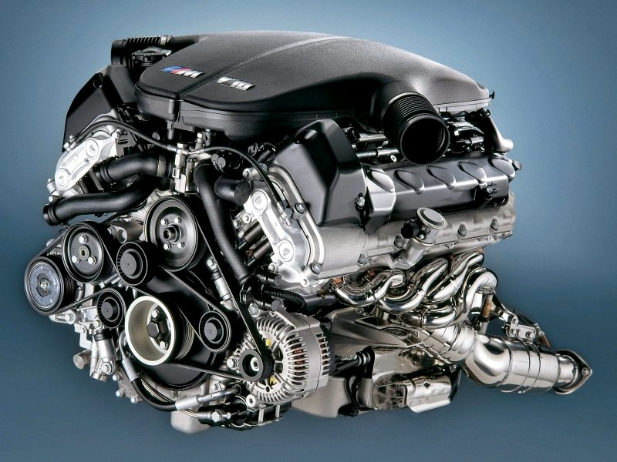
Двигатель внутреннего сгорания

Slide 2
РАБОТА ГАЗА И ПАРА ПРИ РАСШИРЕНИИ
Пар или газ, расширяясь, может совершить работу.
При этом внутренняя энергия пара превращается в механическую энергию.
Устройства, в которых внутренняя энергия пара или газа (рабочего тела) превращается в механическую энергию, называются тепловыми двигателями.

Slide 3
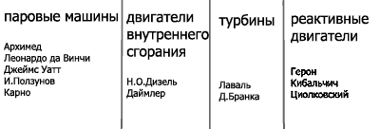
различные виды тепловых двигателей:

Slide 4
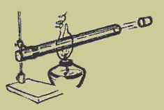
Простейший "одноразовый" тепловой двигатель (паровая машина).
При нагревании воды в закрытой пробкой пробирке увеличивается количество пара, находящегося под пробкой, и повышается его давление на пробку. Наконец, давление пара выталкивает пробку, при этом пар совершает работу.
Часть первоначальной энергии пара пошло на совершение работы по выталкиванию пробки. Внутренняя энергия пара превратилась в механическую энергию. Так как пар выходит еще достаточно горячий, то оставшуюся энергию он отдает окружающему воздуху, имеющему более низкую температуру

Slide 5
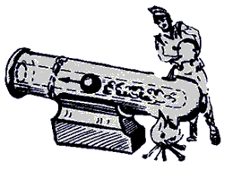
ДАВНЫМ - ДАВНО ...
Две с лишним тысячи лет тому назад, в 3 веке до нашей эры, великий греческий математик и механик Архимед построил пушку, которая стреляла с помощью пара. Рисунки пушки Архимеда были найдены позднее в рукописях Леонардо да Винчи. При стрельбе один конец ствола сильно нагревали на огне . Затем в нагретую часть ствола наливали воду. Вода мгновенно испарялась, и пар, расширяясь с силой и грохотом выбрасывал ядро. Ствол пушки представлял собой, как бы цилиндр, по которому, как поршень, скользило ядро.

Slide 6
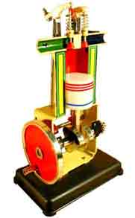
ДВИГАТЕЛЬ ВНУТРЕННЕГО СГОРАНИЯ
( четырехтактный )
Двигатель состоит из цилиндра, внутри которого перемещается поршень

Slide 7
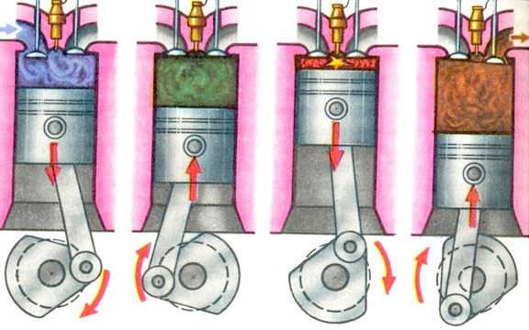
Сгорание топлива происходит внутри двигателя. Двигатель работает на жидком топливе. Повторяющийся рабочий цикл двигателя состоит из четырех процессов (тактов):
а) впуск, б) сжатие,
в) рабочий ход , г) выпуск.

Slide 8
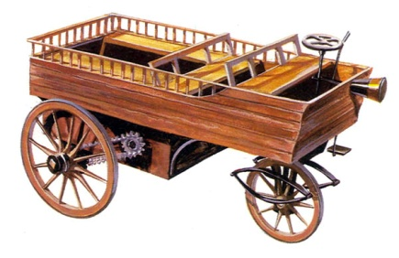
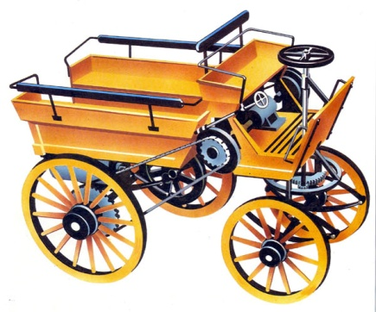
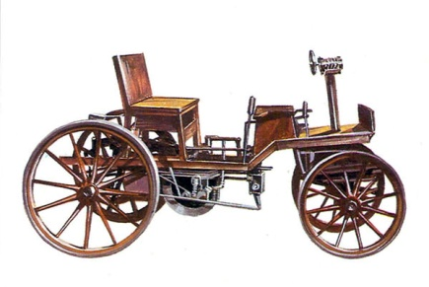
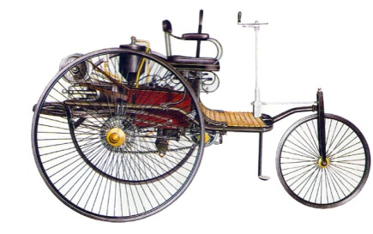
Первые авто
Транспортное средство Ленуара (1863) (Франция)
Автомобиль Маркуса (1873-1875) (Австрия)
Деламар -Дебутвилль (1884) (Франция)
Автомобиль по патенту Бенца (1886) (Германия)

Slide 9
РЕАКТИВНЫЕ ДВИГАТЕЛИ
Принцип действия ракетного двигателя состоит в следующем:
горючее, а в первых ракетах это был пороховой заряд, сгорает в камере сгорания, и образовавшиеся газы с большой скоростью вылетают из отверстия - сопла. Вылет газов сопровождается отдачей.
В результате этой отдачи возникает сила, приложенная к двигателю и направленная противоположно направлению вылета газовой струи.
Развитие реактивных двигателей началось в 40-вых годах 20 века. Первое применение они нашли в военной технике: в гвардейских минометах "Катюша", в немецких ракетах ФАУ, затем в реактивных самолетах.

Slide 10
ИНТЕРЕСНО
...что на автомобилях ставят глушители, а если их нет, то выпуск отработанных газов происходит с большим шумом. Дело в том, что отработанные газы при выпуске из цилиндра имеют значительно большее давление, чем атмосферный воздух.
Расширяясь с большой скоростью, они создают шум. Смысл работы глушителя состоит в уменьшении скорости выхода газа из цилиндра двигателя.

Slide 11
ИНТЕРЕСНО ... что высота подъема самолетов, двигатели которых работают на смеси горючего и воздуха, ограничена. Это из-за того, что на больших высотах воздух разрежен, и в нем недостаточно кислорода.

Slide 12
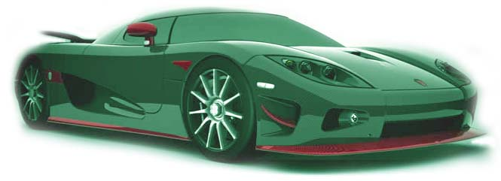
Самый дорогой авто
(Шведский супер-кар) Максимальная скорость - 417 км/ч Разгон с места до 100 км/ч - 2.9 с двигатель V8, объём 5.0 л Цена - 1 500 000 Euro

Slide 13
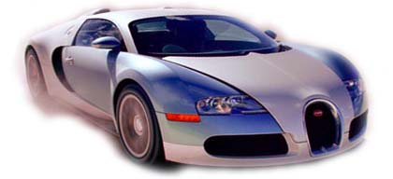
Самый мощный авто
Bugatti Veyron 16.4 - 1001 л.с. Максимальная скорость 405 км/ч Разгон с места до 100 км/ч - 2,9 с Двигатель W16, объем - 8.0 л Привод полный Снаряженная масса 1950 кг Цена - 1 300 000 $ Самые мощные авто.

Slide 14
Используемые ресурсы:
http://ru.Wikipedia.Org/
http://class-fizika.narod.ru/
http://www.kurs.ru/
www.dailycars.ru

